Slide 1
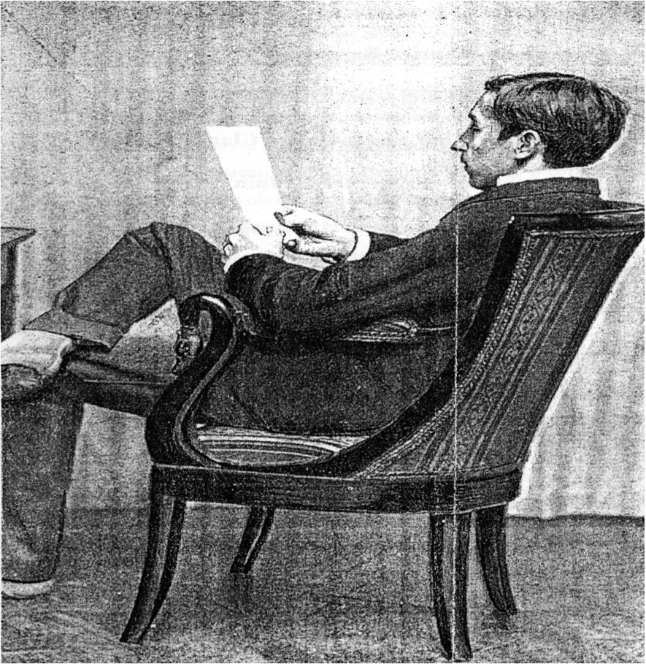
À LA RENCONTRE DE MAURICE BARRÈS UN ÉCRIVAIN LORRAIN ENGAGÉ

Slide 2
PLAN de L’EXPOSÉ
I Barrès, une jeunesse aux parcours sinueux
II Barrès, un écrivain accompli
III Barrès, dans l’arène politique.

Slide 3
MAURICE BARRÈS, UNE JEUNESSE AUX PARCOURS SINUEUX
Naissance à Charmes le 19 août 1862
Une éducation reçue par des femmes
Les grands écrivains du second empire : Flaubert, Leconte de Lillle, Vigny, Hugo, Lamartine, Zola, Renan, Musset, Taine, Stendhal…

Slide 4
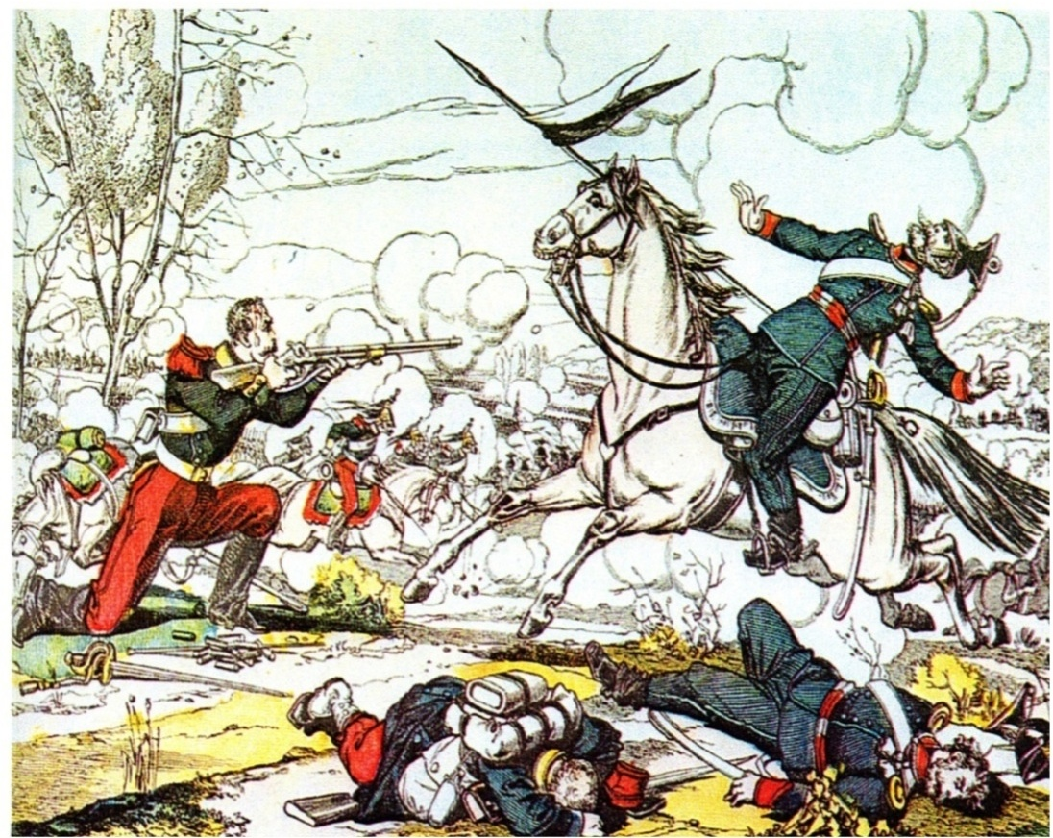
LA GUERRE DE 1870 UNE PREMIÈRE RUPTURE

Slide 5
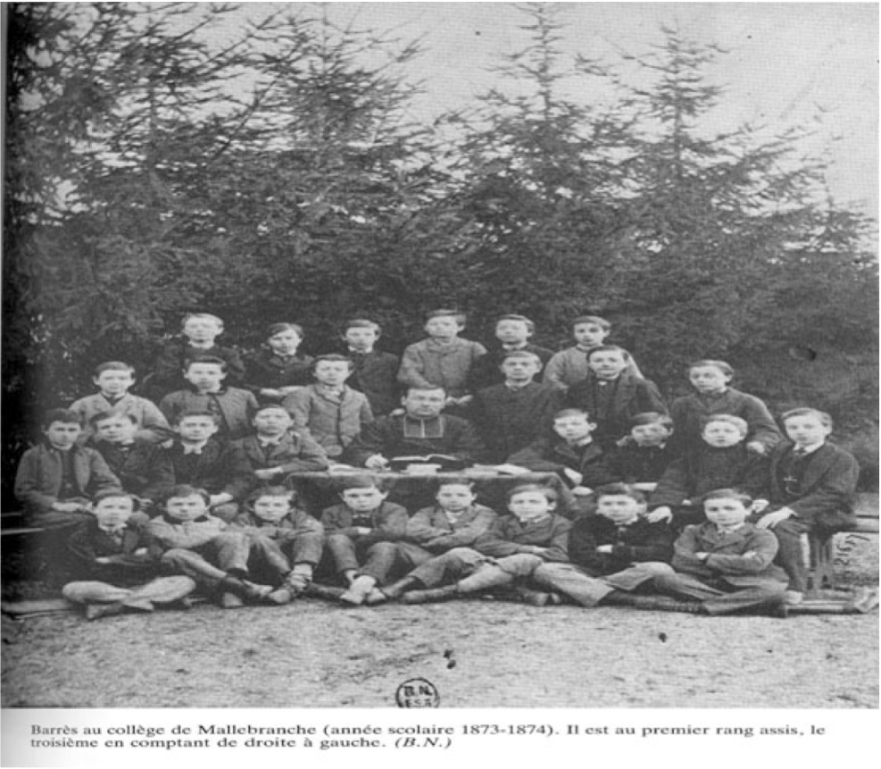
LA SECONDE RUPTURE L’INTERNAT Á LA MALGRANGE

Slide 6
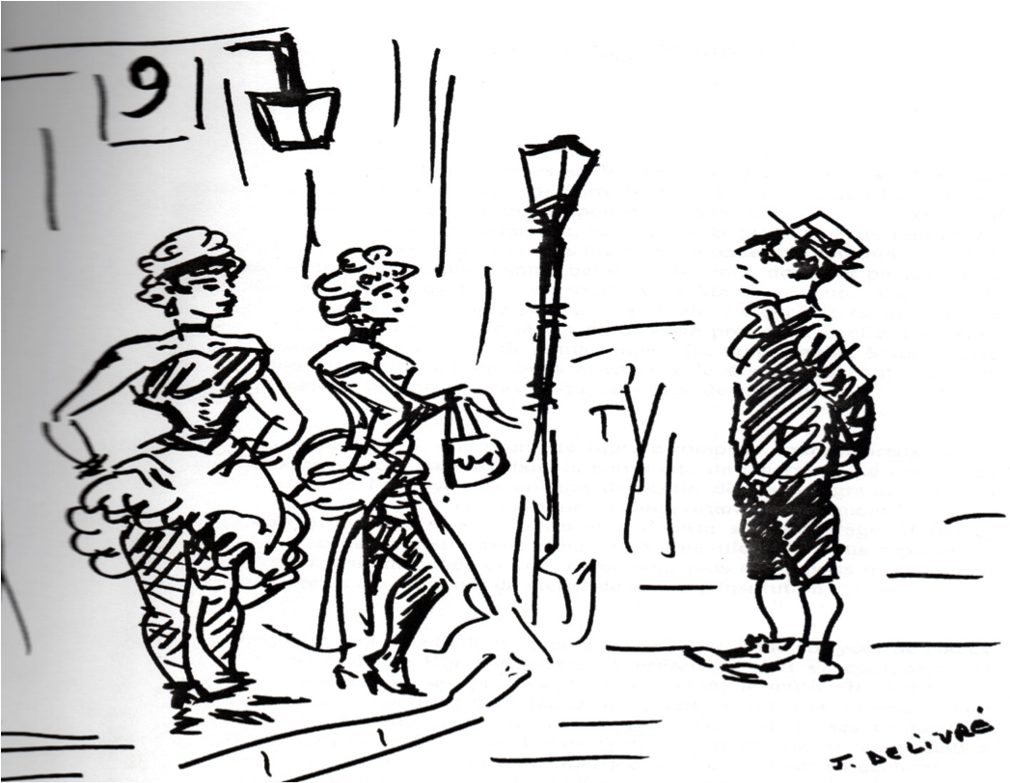
MAURICE ET LES DAMES
De la place Carnot à la gare

Slide 7
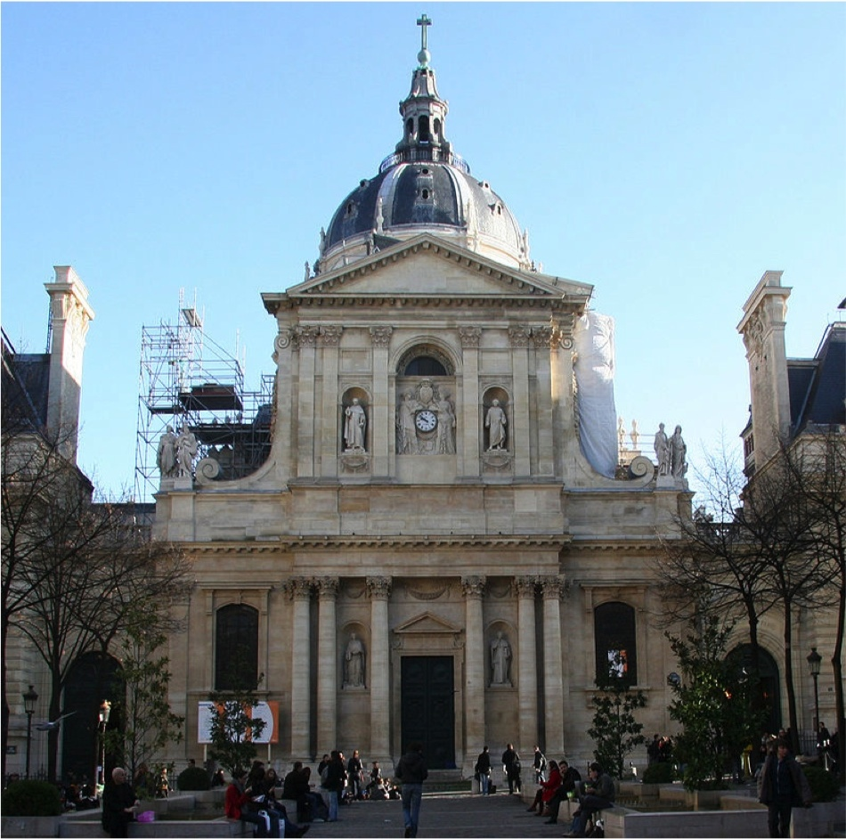
BARRÈS ET PARIS Á NOUS DEUX MAINTENANT

Slide 8
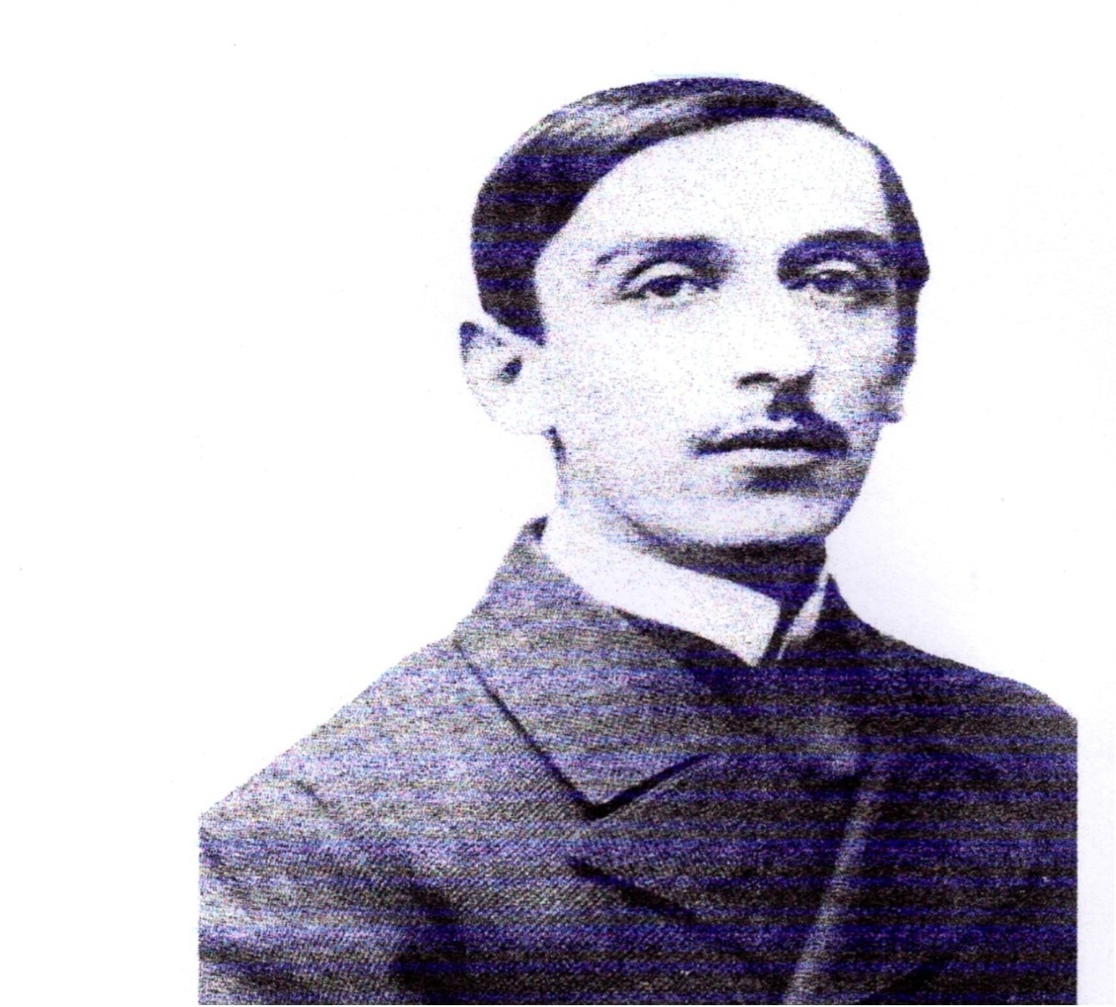
UN ADOLESCENT ATTARDÉ

Slide 9
LE PRINCE DE LA JEUNESSE
Ses trois premiers romans centrés autour de son MOI
- « Sous l’œil des Barbares »
- « Un homme libre »
- « Le Jardin de Bérénice »

Slide 10
II BARRÈS, UN ÉCRIVAIN ACCOMPLI
« L’écriture pour Barrès, c’est une discipline qui contient l’esprit ».
(colloque de Lille 1996)

Slide 11
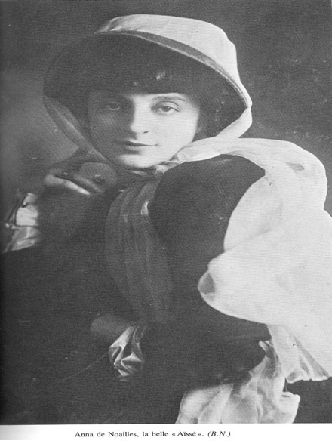
ANNA de NOAILLES

Slide 12
LES SOURCES LITTÉRAIRES DE BARRÈS
Son MOI
Les récits de ses voyages
La politique de son époque
Sa Lorraine natale

Slide 13
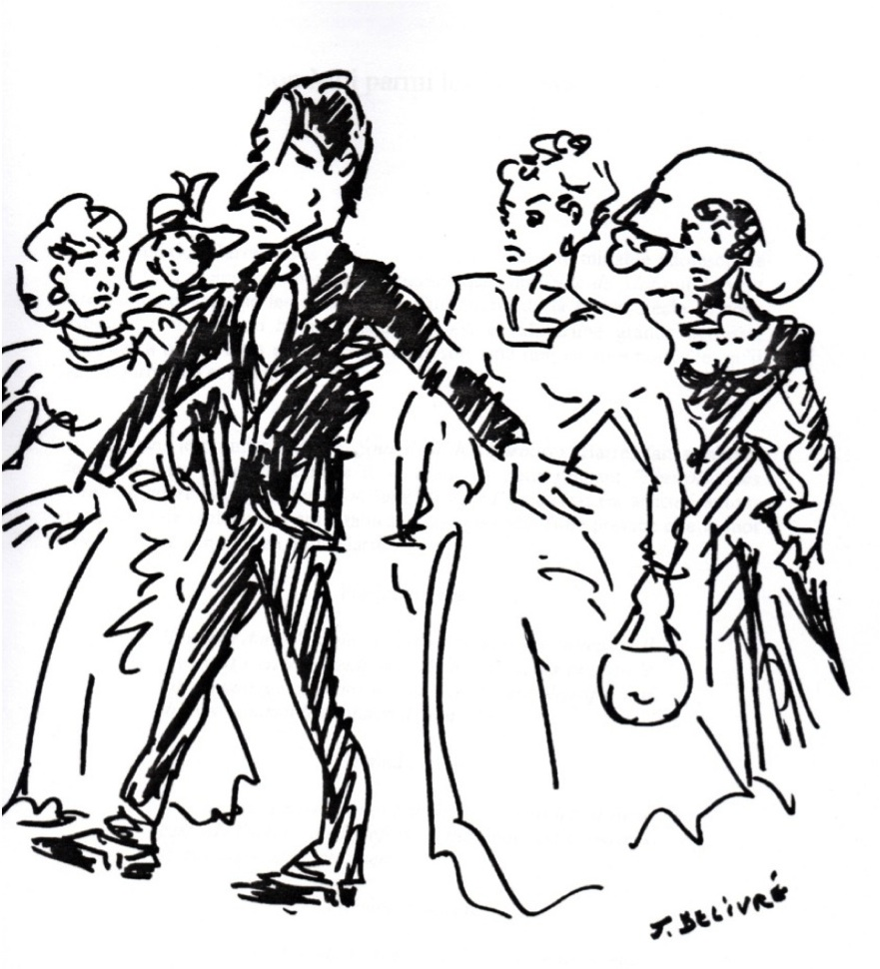
SON MOI

Slide 14
SON TRIPLE MOI
SON MOI, à travers ses trois premiers romans biographiques, se fait l’interprète d’une jeunesse française qui soufre d’un mal de la fin d’un siècle

Slide 15
LES RÉCITS DE SES VOYAGES
- Espagne et Italie (1894)
« Du Sang, de la Volupté et de la Mort »
La Grèce (1906)
« Le Voyage de Sparte »
Espagne ( 1912)
« Gréco et le secret de Tolède »

Slide 16
DU SANG, DE LA VOLUPTÉ ET DE LA MORT (PUBLICATION EN 1894)
Des paysages méditerranéens qui conjuguent :
L’ amour et la mort
La volupté et la douleur
La source et la sécheresse

Slide 17
LES VOYAGES EN GRÈCE ET EN ESPAGNE
Il publie deux romans qui remettent en cause l’enseignement de l’art en France :
Le voyage de Sparte (1906)
Gréco et le secret de Tolède (1912)

Slide 18
LA POLITIQUE, UN ENGAGEMENT DANGEREUX
Des événements politiques vrais et en particulier les scandales de la République, publiés dans des romans.
L’ennemi des Lois (1893)
L’Appel au Soldat (1900)
Leurs Figures (1902)

Slide 19
LE RETOUR EN LORRAINE
En 1888, Barrès entreprend en Lorraine un voyage initiatique qui se termine à Haroué.
Relatée dans le roman « Un Homme Libre », la soirée d’Haroué prend figure de symbole.
La Lorraine devient pour Barrès un Haut-lieu incontournable.

Slide 20
LE 2 NOVEMBRE 1902
Le roman « Amori et Dolori Sacrum » (1903 ) expose toute la démarche affective et intellectuelle de Barrès envers la Lorraine.
Le 2 novembre 1902, il pose définitivement son sac à Charmes le 2 novembre 1902.

Slide 21
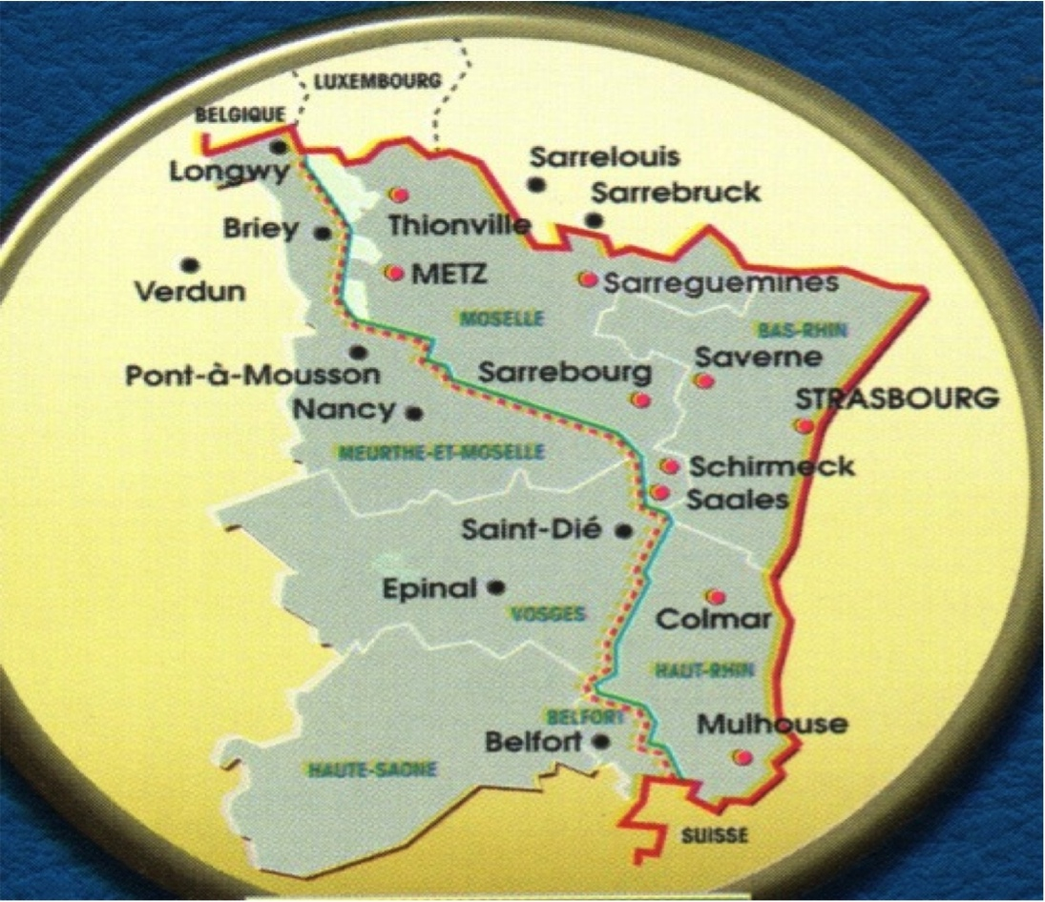
LA TRAGÉDIE DE LA LORRAINE

Slide 22
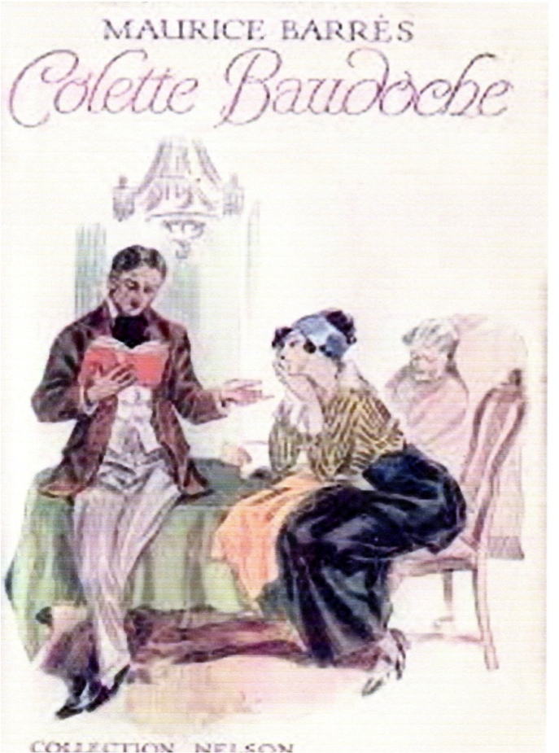
Colette BAUDOCHE (1908)

Slide 23
À METZ, LE 15 AOÛT 1911
Le 15 août 1911, Barrès déclare à Metz : « Depuis quarante ans, la pensée la plus fidèle de la France est tournée vers Metz et Strasbourg. Nos yeux ne vous quittent plus »

Slide 24
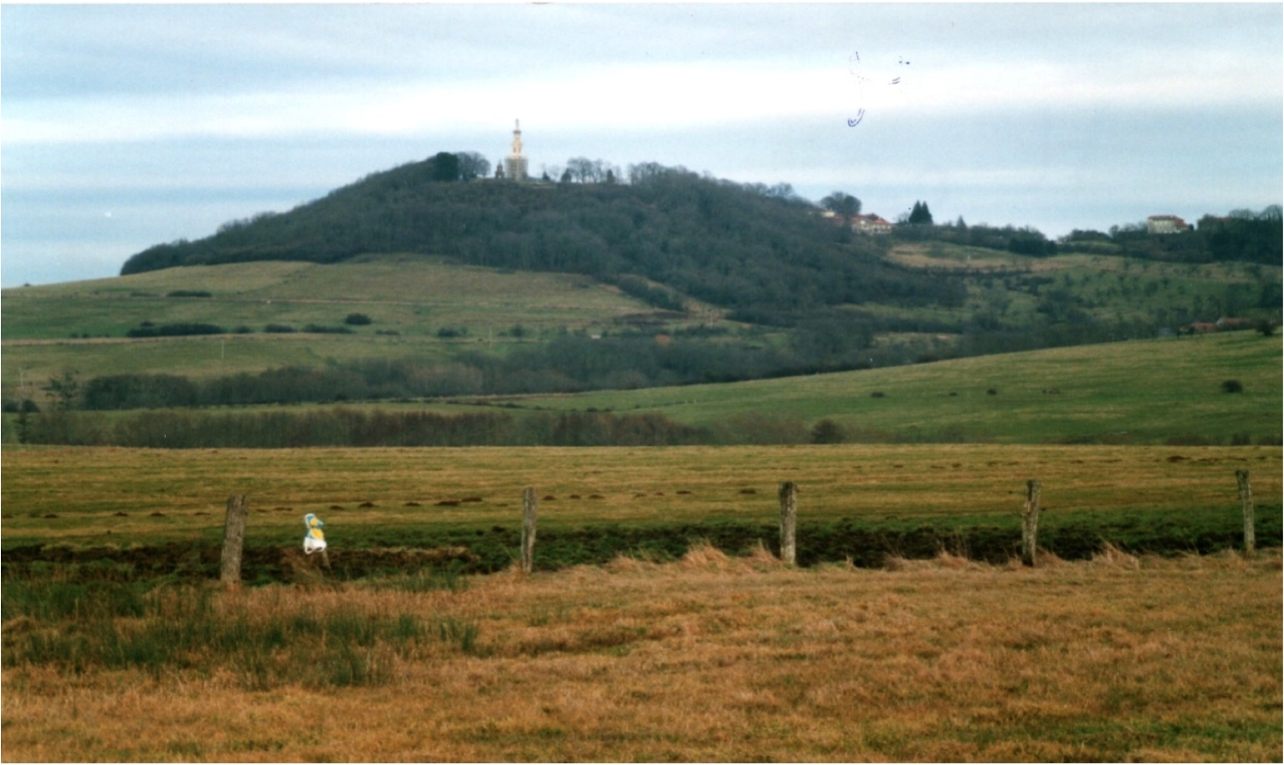
LA COLLINE INSPIRÉE (1912)

Slide 25
BARRÈS DANS UNE ARÈNE POLITIQUE
Des rendez-vous manqués
Barrès s’est condamné à creuser sa tombe

Slide 26
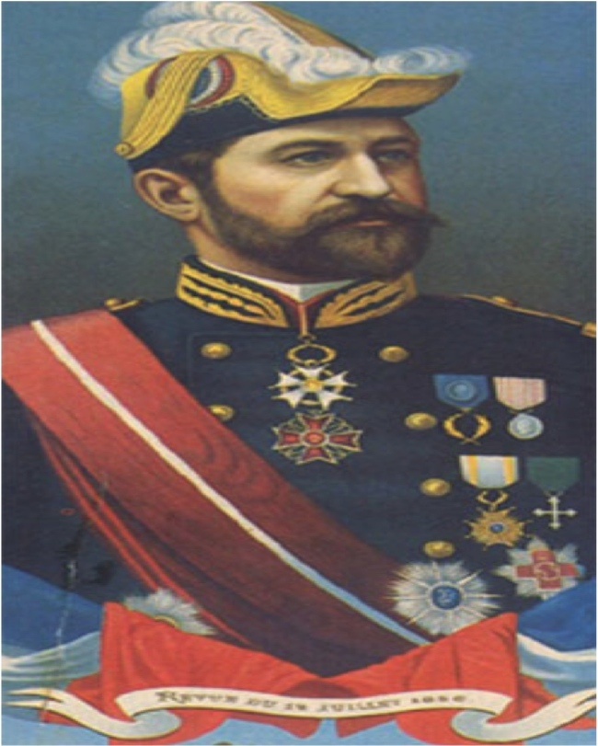
LE PREMIER RENDEZ-VOUS RATÉ BOULANGER

Slide 27
LE SECOND RENDEZ-VOUS RATÉ
Trois défaites aux élections législatives :
1893 à Neuilly
1896 à Neuilly
1899 à Nancy

Slide 28
LE TROISIÈME RENDEZ-VOUS RATÉ
L’affaire Dreyfus débuta en 1895.
Barrès se saisit seulement de cette affaire en 1897
Il porta l’étendard du camp des antidreyfusards.

Slide 29
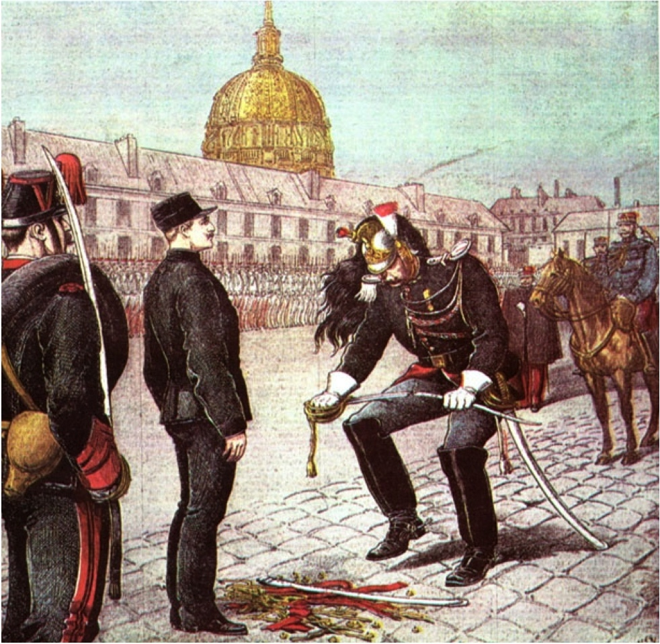
LE CAPITAINE DREYFUS

Slide 30
LE NATIONALISME BARRÈSIEN
Un nationalisme compliqué :
Avec Boulanger, un nationalisme cocardier
Après l’affaire Dreyfus, un nationalisme régionaliste et émotif
Avec la Grande Guerre, un nationalisme des idéaux
Après le traité de Versailles, un nationalisme construit autour de l’union sacrée

Slide 31
LA GRANDE GUERRE

Slide 32
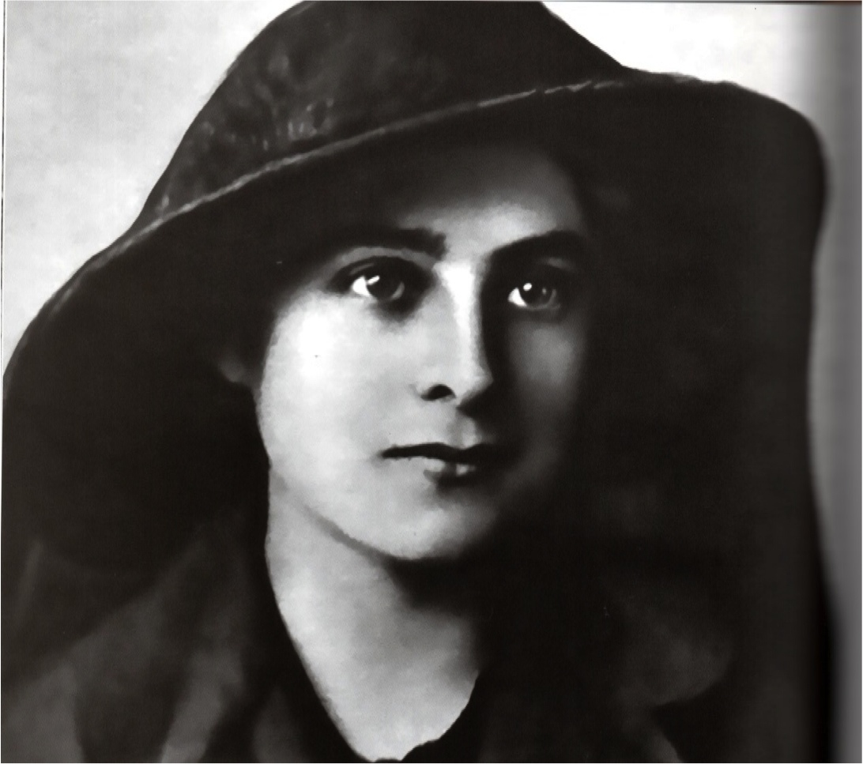
LES VEUVES ET LES ORPHELINS

Slide 33
LA CROIX DE GUERRE

Slide 34
POUR UNE UNION DE TOUS
Barrès veut rassembler toutes les familles politiques animées par l’idée de Patrie.
« Les diverses familles spirituelles »,
un livre remarquable, paru en 1917.

Slide 35
APRÈS LE TRAITÉ DE VERSALLES
À la recherche d’une union sacrée
À la recherche d’une entente franco-allemande
Un roman 1922 Le Génie Rhénan
Une pensée politique très forte : « Le génie du Rhin est à la fois germanique et latin »

Slide 36
LA DIVERSITÉ DES PROBLÈMES POLITIQUES
Une remise en cause du système éducatif national
Pour une décentralisation territoriale
Un jugement sévère sur les parlementaires
Contre l’abandon des églises de France
Un regard attentif sur la recherche scientifique

Slide 37
MAURICE BARRÈS ET LA SCIENCE
Le hasard d’une rencontre
le 27 février 1919
François Maury
Lucien Maury
Charles Moureu
Maurice Barrès

Slide 38
UNE CAMPAGNE DE PRESSE
Alimentée par deux constats, elle propose, une reconstruction intellectuelle de la France et elle fait le point de la grande pitié des laboratoires français.

Slide 39
Le 12 juin 1920 Barrès devant l’Assemblée nationale
Un discours percutant avec la présentation de trois rapports :
Science et puissance économique
Science et rayonnement international
Science et progrès de l’harmonie sociale

Slide 40
DES SUGGESTIONS AUX DÉPUTÉS
« Causez avec des savants. Ecoutez ce qu’ils sont capables d’accomplir pour l’industrie, pour l’agriculture. »
« Quand vous avez des hommes comme Claude Bernard, des Pasteur, des Berthelot, des Pierre Curie, pour ne parler que des morts, vous savez bien que leurs travaux illuminent la France et le monde entier. »

Slide 41
LA DIFFICILE QUESTION SOCIALE
« À cette heure, le grand péril social résulte d’une insuffisance de richesses La science peut en créer. La source de richesses possibles est illimitée. Que la science les réalise ! »

Slide 42
Du discours de juin 1920, au dernier combat - Décembre 1923
Une seconde campagne de presse
Une sensibilisation au problème de la science après la guerre de 14-18
Création d’un Comité National pour la science
Une fondation La Bienvenue

Slide 43
1862 MAURICE BARRÈS 1923

Slide 44
LES CONTRADICTIONS BARRÈSIENNES
Le mystère et la lumière
Le plaisir et la douleur
La volupté et la mort
Le sacré et le profane

Slide 45
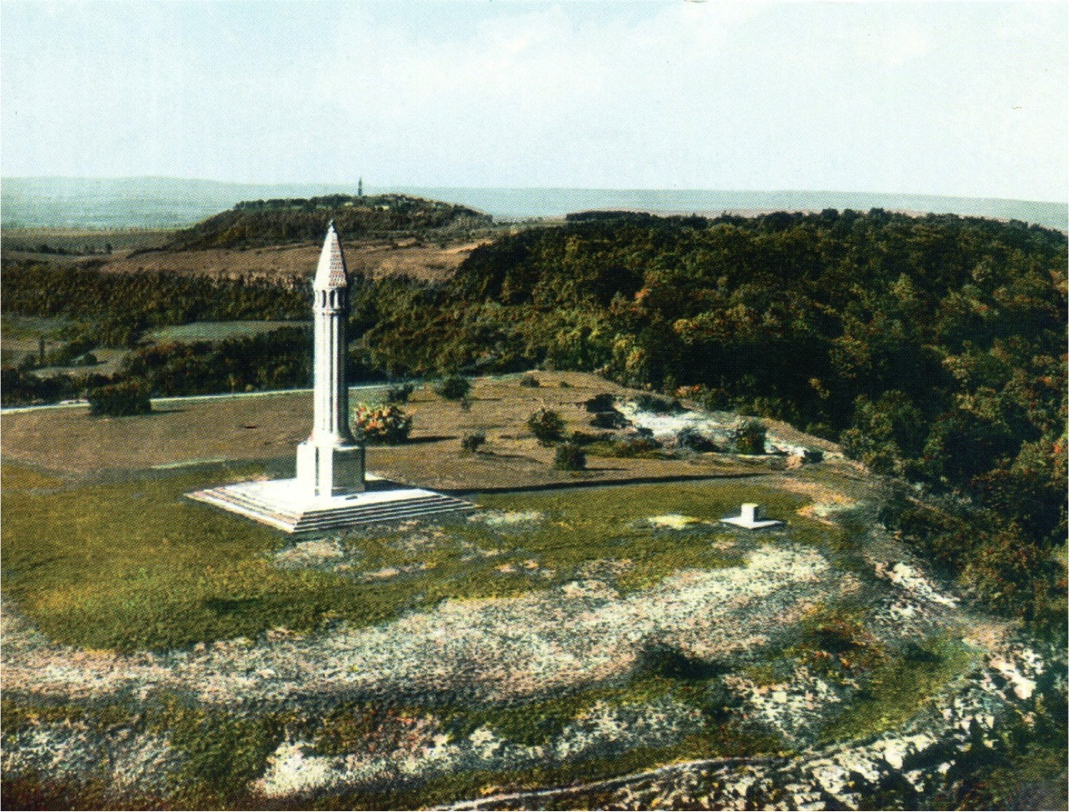
LE DEVOIR DE MÉMOIRE

